Slide 1
Padrão UML
(Unified Modeling Language)
Prof. Usuario Exemplo

Slide 2
Denominação de classes
Devem iniciar com letra maiúscula;
Se o nome for composto por mais de uma palavra, as demais palavras também devem se iniciar por maiúscula;
Caracteres numéricos são permitidos;
Underline “_” não é recomendado.
Exemplos válidos:
BolaFutebol
PainelControle
FuncionarioComissionado

Slide 3
Denominação de propriedades
As propriedades (atributos) de uma classe nada mais são do que variáveis pertencentes a esta classe. E seus nomes devem seguir as seguintes regras:
Devem ser nomeadas exclusivamente com letras minúsculas.;
Caracteres numéricos são permitidos.
Como já vimos as propriedades de uma classe podem ser publicas ou privadas. Em notação UML se representa uma propriedade publica através do símbolo “+” e uma privada através do símbolo “-”.
Embora ainda não tenhamos falado um propriedade também pode ser protegida (“”#”).

Slide 4
Um exemplo
Para melhor entendermos, vamos a um exemplo:
class Temperatura
{
private String cidade;
private String mes;
private float temperaturadia[] = new float[30];
:
:
Observe que a referida classe apresenta três prorpiedades e que todas são privadas.

Slide 5
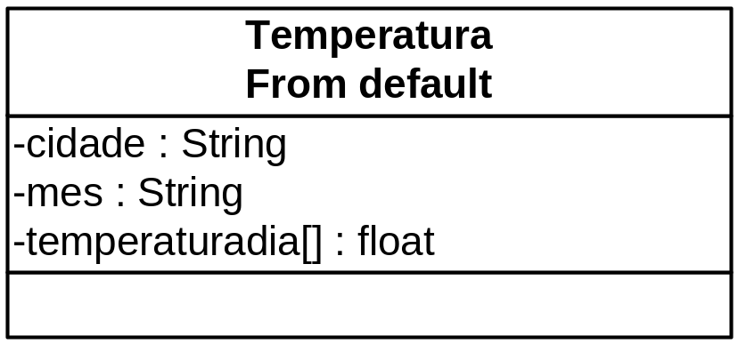
Notação UML
Nome da
Classe
Propriedades
Observe que junto com o nome da propriedade foi declarado seu tipo e também sua natureza: publica ou privada, no caso, privada.

Slide 6
… e os métodos?
public Temperatura(String mes, String cidade)
public void setCidade(String cidade)
public void setMes(String mes)
public void setTemperatura(int dia, float temperatura)
public String getCidade()
public String getMes()
public float getTemperatura(int dia)
public float getTemperaturaMedia()
public int getDiaMaiorTemperatura()
public int getMaiorTemperatura()
public float getMediaPeriodo(int di, int df)

Slide 7
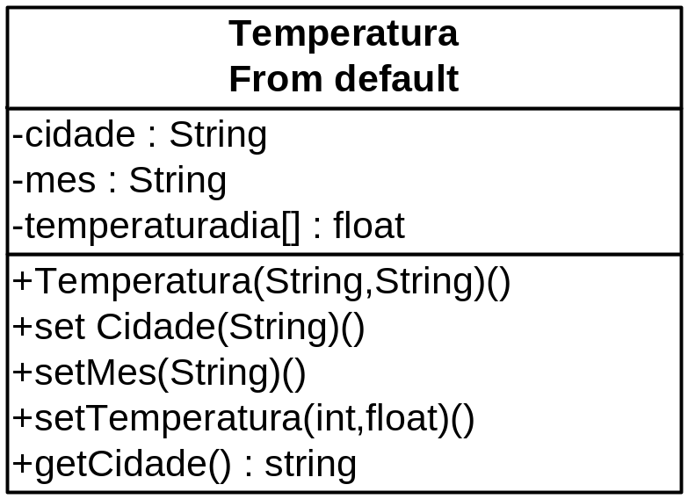
Notação UML
Observe que os métodos são declarados de forma análoga as propriedades, declarando-se sua natureza (publico ou privado) e o tipo do retorno, quando este existir.

